Slide 1
UỶ BAN NHÂN DÂN QUẬN HỒNG BÀNG TRƯỜNG TIỂU HỌC AN HỒNG
CHÀO MỪNG CÁC THẦY CÔ GIÁO VỀ DỰ GIỜ
TIẾNG VIỆT – LỚP 5
ĐỌC: THƯ CỦA BỐ
Giáo viên : Phạm Thị Thanh Huế
Giảng dạy : Lớp 5A3
Notes:
1
1

Slide 2


Slide 4
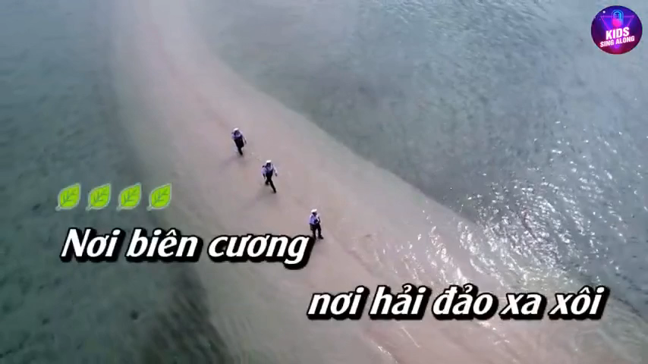

Slide 5
Bài hát vừa rồi nói về ai?

Slide 6
Nói những điều em biết về những người lính đang làm nhiệm vụ bảo vệ biển đảo của Tổ quốc.
Thảo luận nhóm 2
(1 phút )

Slide 7
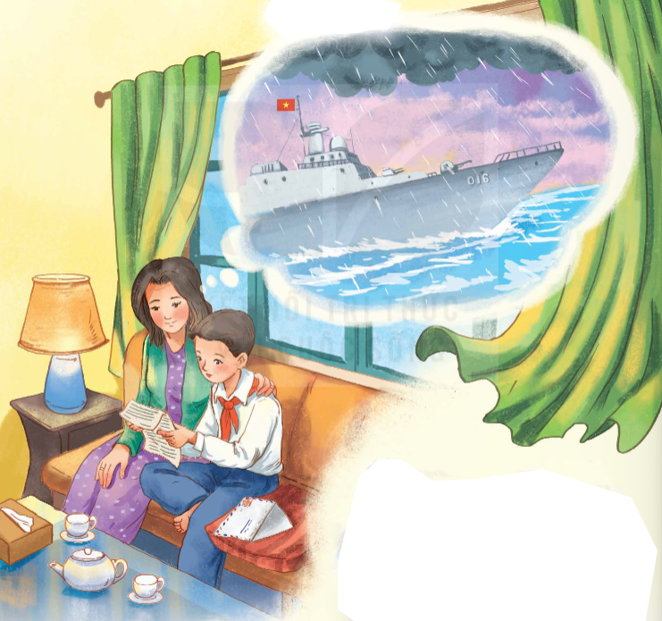
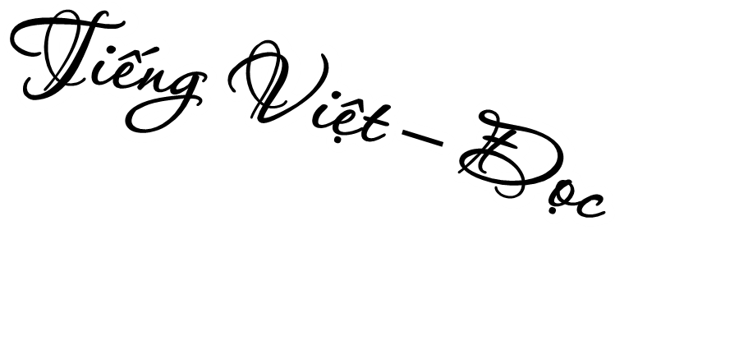


Slide 8
Thứ Tư ngày 12 tháng 02 năm 2025
Tiếng Việt
Đọc: Thư của bố

Slide 9
Thảo luận nhóm 4
(3 phút )
1. Tìm từ khó đọc, từ cần giải nghĩa.
2. Tìm cách ngắt nhịp thơ.
3. Nêu cách đọc từng đoạn.

Slide 10
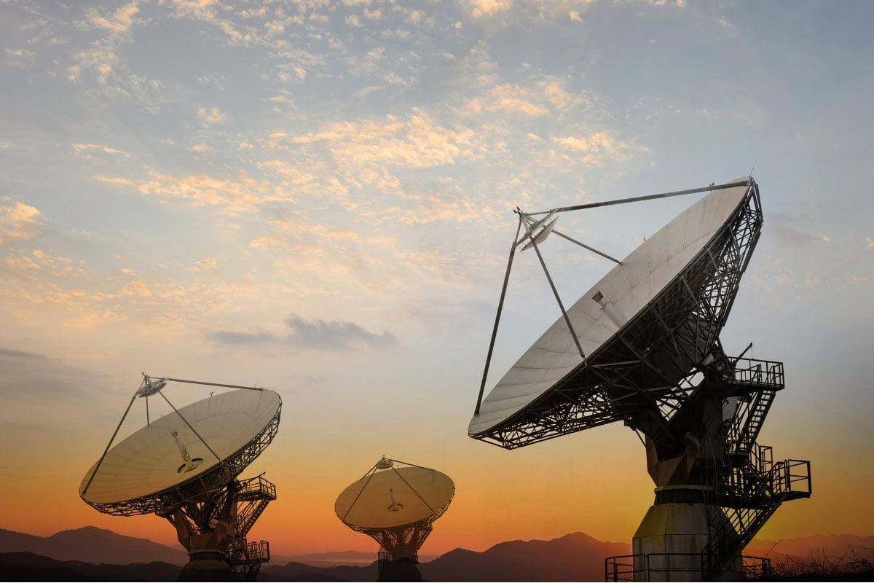
ra – đa: máy xác định vị trí và khoảng cách của vật cần phát hiện bằng sự phản xạ của sóng radio khi gặp vật đó.

Slide 11


Slide 12

Ở khổ thơ thứ nhất, bạn nhỏ đã chia sẻ điều gì?

Slide 13

Những chi tiết nào cho thấy bố bạn nhỏ phải vượt qua nhiều khó khăn, vất vả để bảo vệ biển đảo của Tổ quốc?

Slide 14

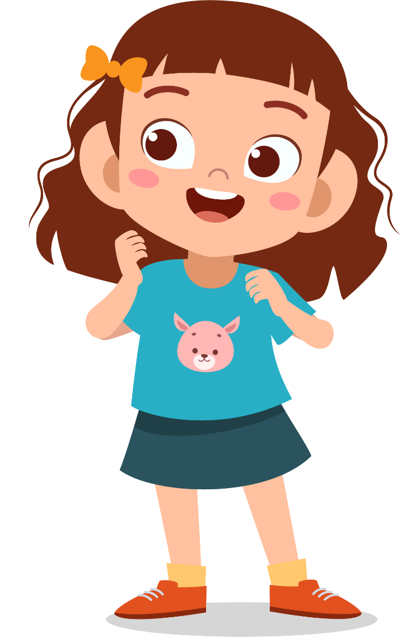
Theo em, vì sao trong thư bố bạn nhỏ không kể về những khó khăn, vất vả của mình?

Slide 15



Bạn nhỏ đã thể hiện tình cảm của mình với bố qua những hành động, việc làm nào? Em chọn ý nào? Vì sao?
A. Làm quen với cuộc sống vắng bố
B. Mong đợi những lá thư của bố.
C. Hiểu được cả những điều bố chưa viết trong thư.

Slide 16

Bài thơ ca ngợi tinh thần vượt lên khó khăn, thử thách để hoàn thành nhiệm vụ của người lính biển; tình yêu, sự gắn bó của người lính đối với gia đình; sự quan tâm, thấu hiểu, sẻ chia của gia đình giành cho họ.

Slide 17


Slide 18


Slide 19
Hướng dẫn cách đọc diễn cảm:
+ Nhấn giọng ở những hình ảnh ca ngợi tinh thần vượt lên khó khăn thử thách, những từ ngữ thể hiện tinh thần trách nhiệm đối với công việc và tình yêu gia đình của người lính biển. Ví dụ:
Nhịp bước khẩn trương khi khâu lệnh vang lên/
Mắt dõi theo vệt ra-đa rà quét.
Áo đọng muối khô, da nhận mùi nắng khét,…/
Thư chỉ nói về nỗi nhớ với thương yêu…

Slide 20
Con lớn lên, quen vắng bố trong nhà
Hai mẹ con, nhà một phòng cũng trống
Chỉ mong đợi những lá thư gió lộng
Và mặn mòi hương biển xa xôi...
Nghe êm đềm sóng lặng lững lờ trôi,
Thấy đàn cá heo giỡn đùa mặt nước.
Con đã lớn khôn, đọc được cả những điều
Chưa được viết trong thư người lính biển
Nơi đầu sóng, sẵn sàng nghênh chiến
Vẫn dịu dàng, êm ái lá thư xanh...
(Thuỵ Anh)
Thư không kể về cơn bão chờ phía trước,
Dải đá ngầm, thăm thẳm nước đen.
Nhịp bước khẩn trương khi khẩu lệnh vang lên,
Mắt dõi theo vật ra-đa rà quét,
Áo đọng muối khô, da nhận mùi nắng khét,...
Thư chỉ nói về nỗi nhớ với thương yêu...

Slide 21


Slide 22
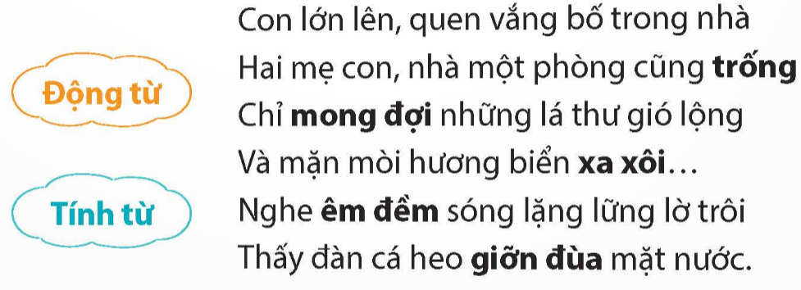
Bài 1: Xếp các từ in đậm trong đoạn thơ dưới đây vào nhóm thích hợp.
Thảo luận nhóm 4
(3 phút )

Slide 23
Bài 2: Tìm từ đồng nghĩa với mỗi từ in đậm ở bài tập 1.
Thảo luận nhóm đôi
(3 phút )

Slide 24





Vòng Quay
May Mắn
Nhóm 3
Nhóm 4
Nhóm 2
Nhóm 5
Nhóm 1
Nhóm 6
Nhóm 7
Nhóm 18
Nhóm 8
Nhóm 17
Nhóm 9
Nhóm 16
Nhóm 10
Nhóm 15
Nhóm 11
Nhóm 14
Nhóm 12
Nhóm 13
Nhóm 13
Nhóm 12
Nhóm 14
Nhóm 11
Nhóm 15
Nhóm 10
Nhóm 16
Nhóm 9
Nhóm 17
Nhóm 8
Nhóm 18
Nhóm 7
Nhóm 2
Nhóm 6
Nhóm 1
Nhóm 5
Nhóm 4
Nhóm 3
Nhóm 2
Nhóm1
QUAY

Slide 25
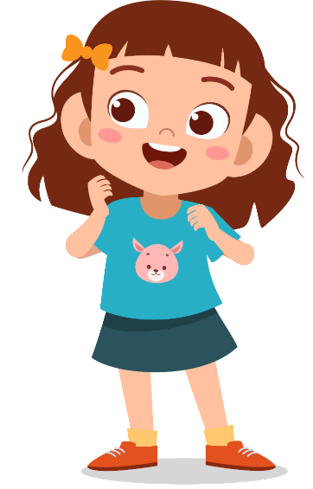
Bài 3: Viết 1 – 2 câu ghép về bạn nhỏ trong bài thơ Thư của bố, trong đó có sử dụng kết từ để nối các vế câu.

